Slide 1
АССОЦИАЦИЯ ДЕЛОВЫХ ЖЕНЩИН ЖАМБЫЛСКОЙ ОБЛАСТИ (Отчет по итогам 2 полугодия 2022 года)

Slide 2
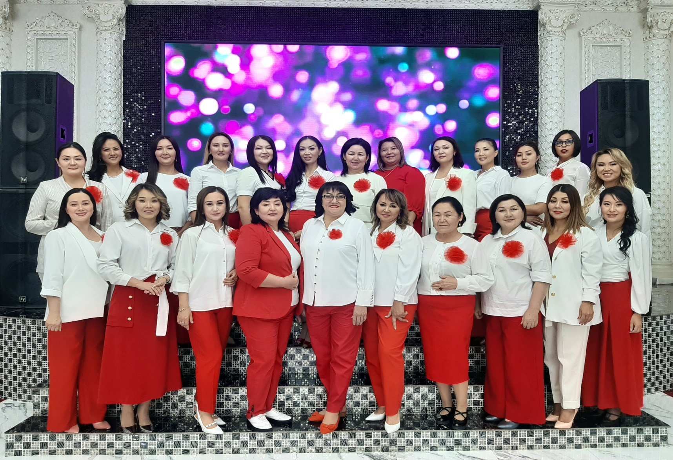
Собраться вместе – начало, работать вместе – успех, развиваться вместе – прогресс!

Slide 3
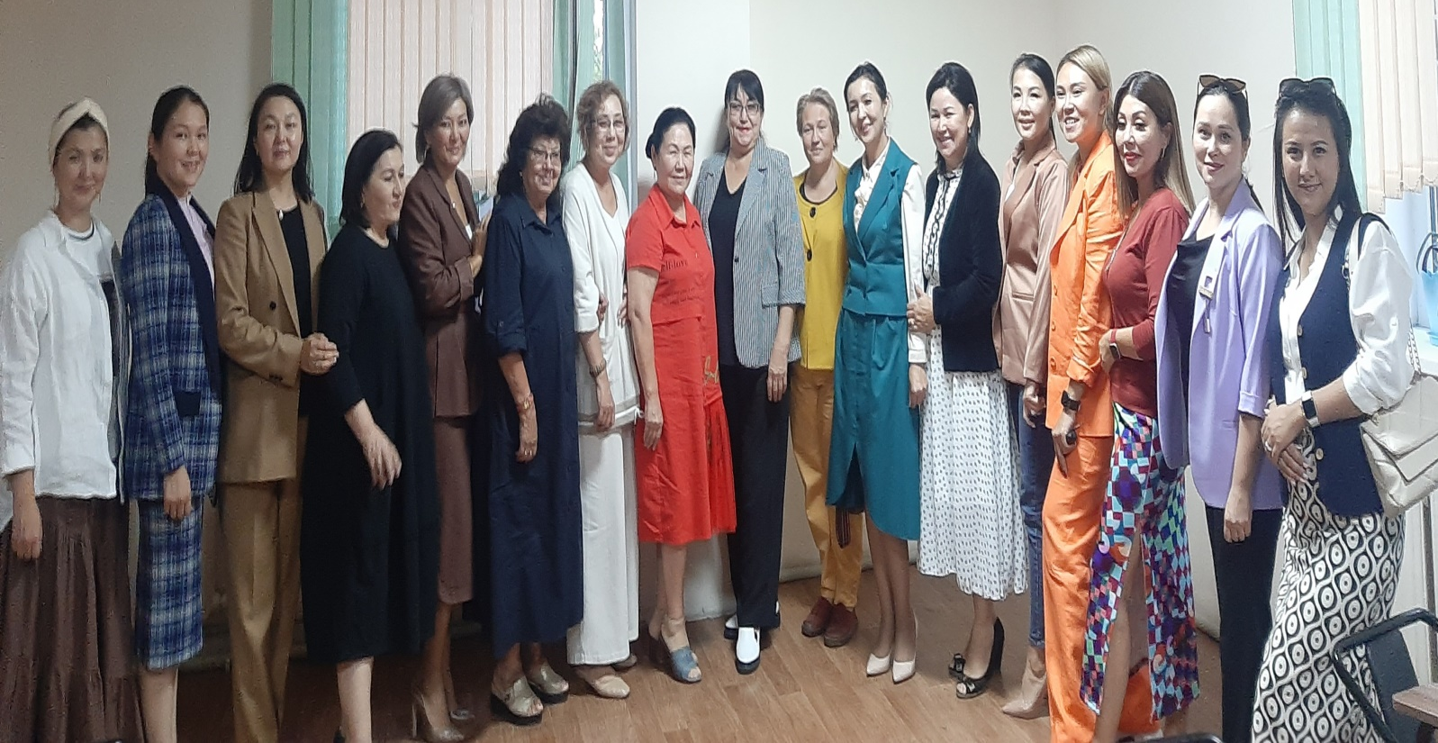
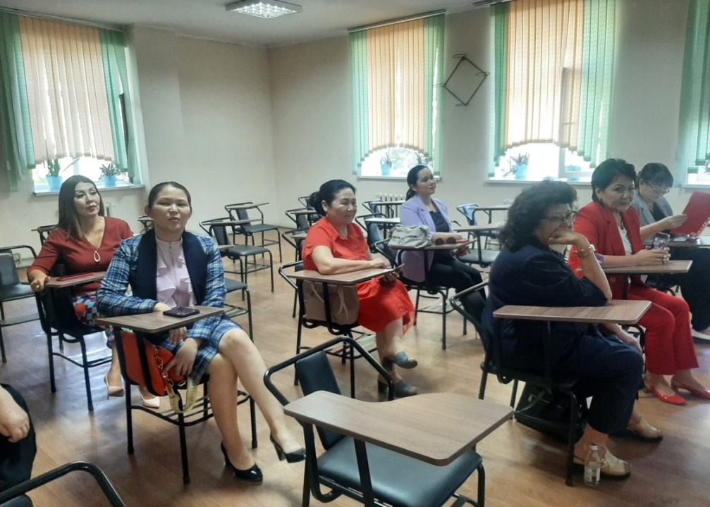
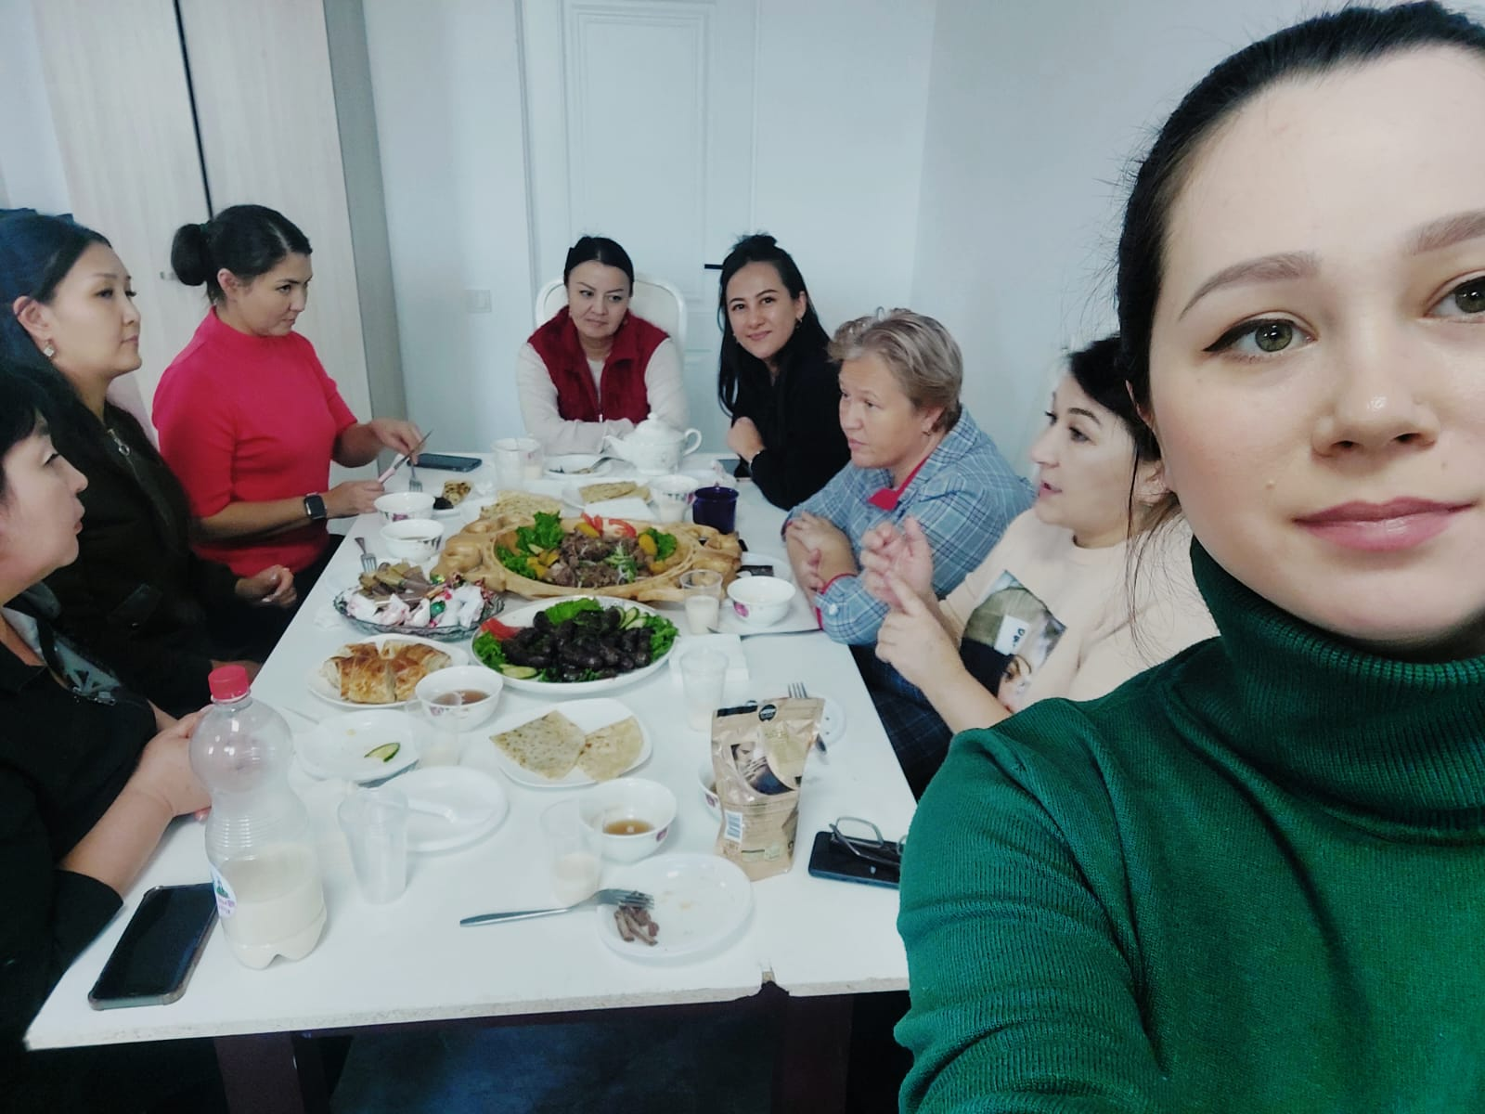
Заседания правления Ассоциации

Slide 4
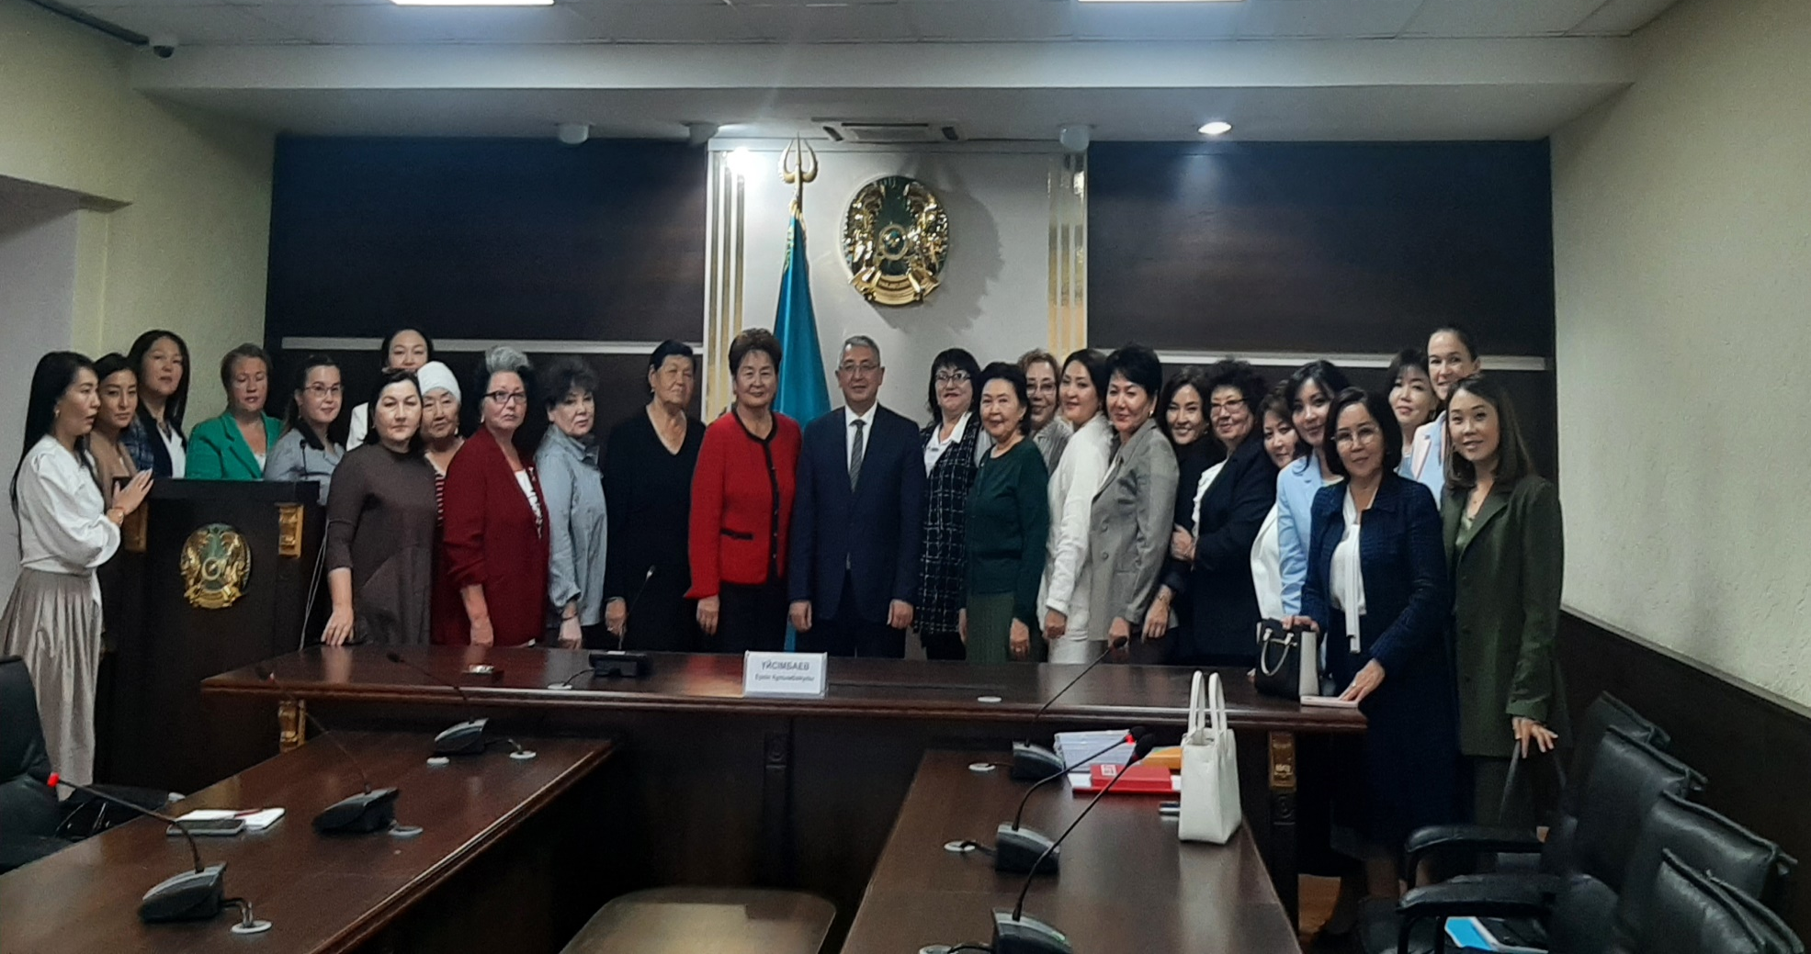
ВСТРЕЧА АССОЦИАЦИИ с заместителем акима Жамбылской области Е.Уйсимбаевым 28.09.2022 г

Slide 5
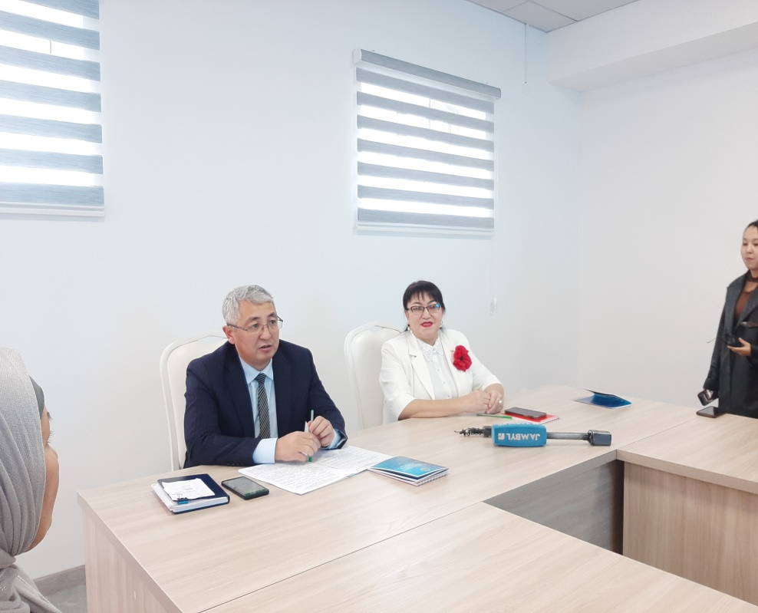
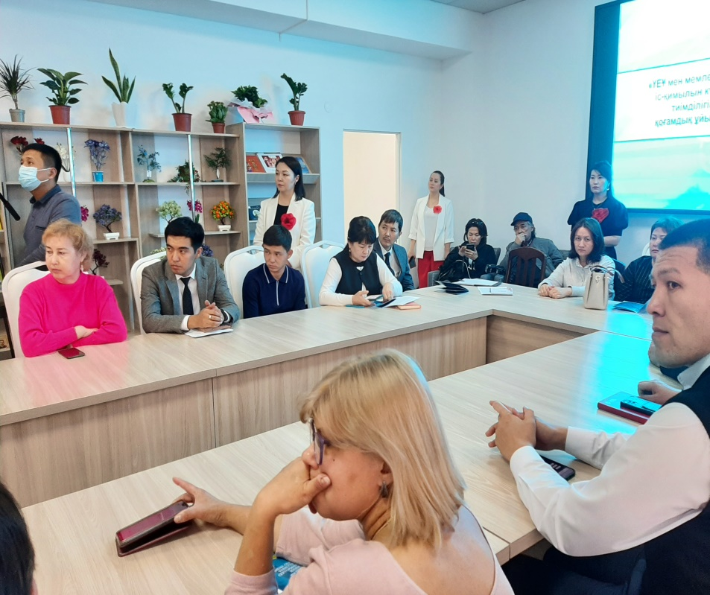
ПРЕЗЕНТАЦИЯ ОПЫТА РАБОТЫ АССОЦИАЦИИ с участием НПО области 04.11.2022 г.

Slide 6
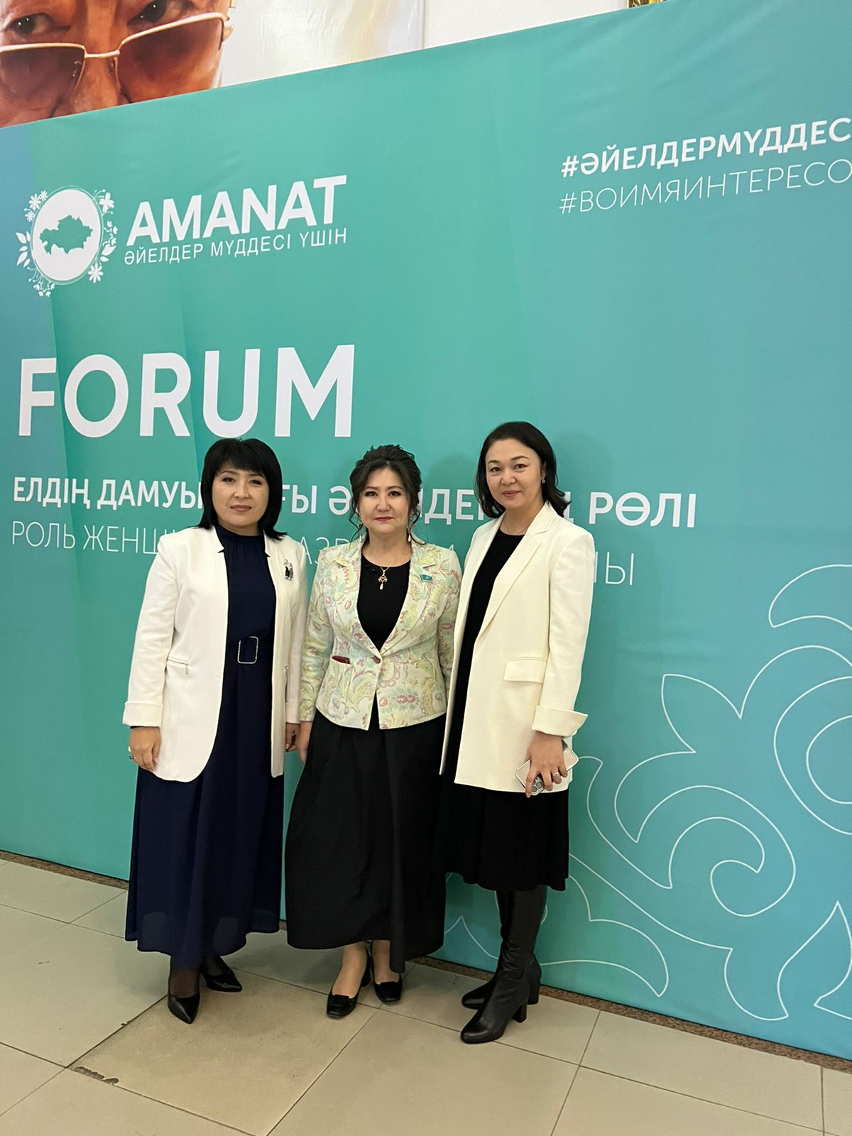
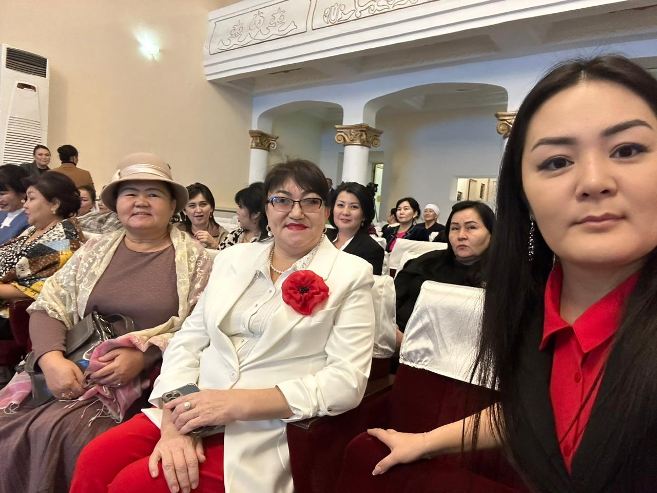
УЧАСТИЕ В ОБЛАСТНОМ ФОРУМЕ «РОЛЬ ЖЕНЩИНЫ В РАЗВИТИИ СТРАНЫ», декабрь 2022 год

Slide 7
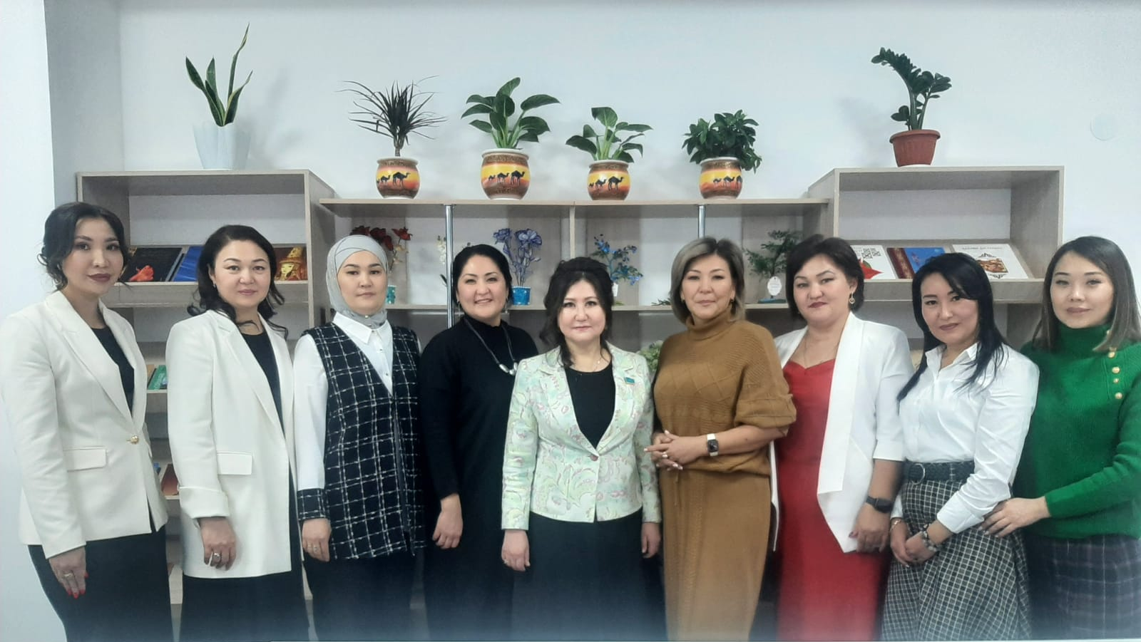
ВСТРЕЧА С ДЕПУТАТОМ МАЖИЛИСА ПАРЛАМЕНТА РК Г. НУРУМОВОЙ 9 декабря 2022 г.

Slide 8
Направления деятельности АДЖ
БИЗНЕС
(программы: менторинг, мастермайнд, деловые связи)
ЗАНЯТОСТЬ (авторская программа «Білгеніңмен бөліс»)
БЛАГОТВОРИТЕЛЬНОСТЬ
( за 1 полугодие 6 благотворительных акций)
СЕМЬЯ и СЕМЕЙНЫЕ ЦЕННОСТИ

Slide 9
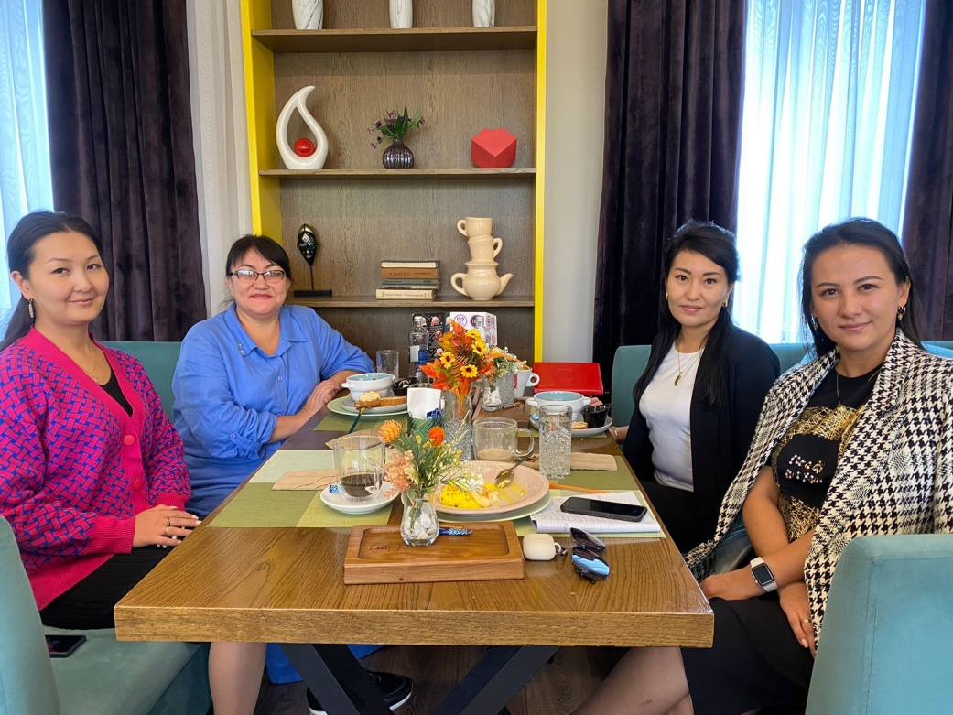
ЖЕНЩИНА И БИЗНЕС: Программа «Менторинг»
Куратор программы:
РУДЕНКО НАДЕЖДА
ОРГАНИЗОВАНО 8 пар
Менторы Ассоциации:
Лештаева Меруерт Коттабаевна,
Алдабаева Майса,
Амина Кайназарова
Руденко Надежда,
Назгуль Садырмекова
Менторов – 5
Менти - 12

Slide 10
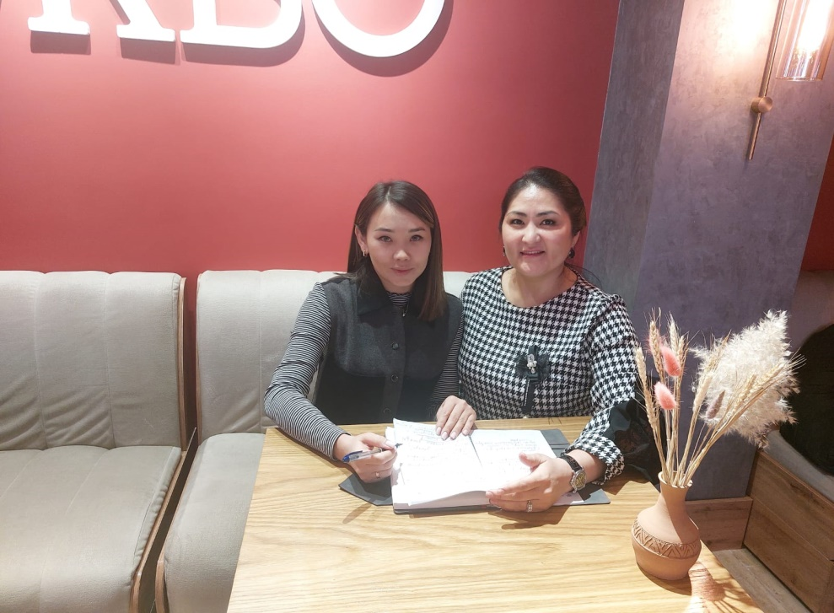
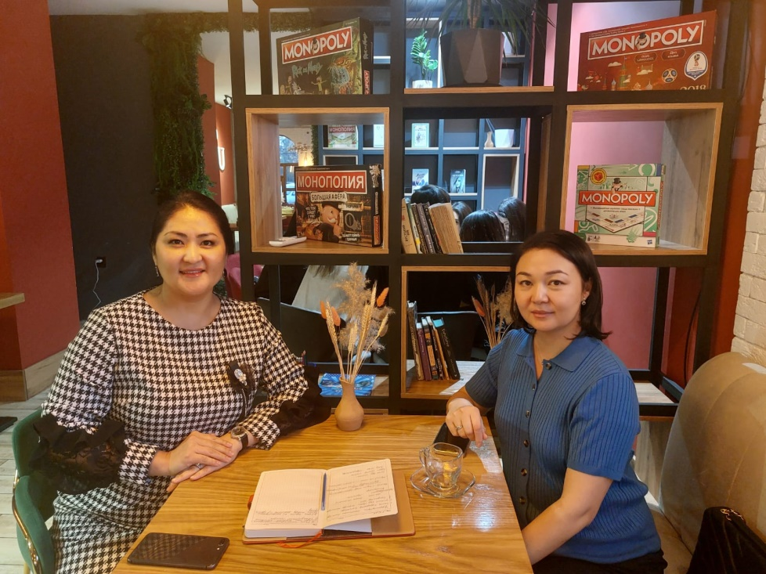
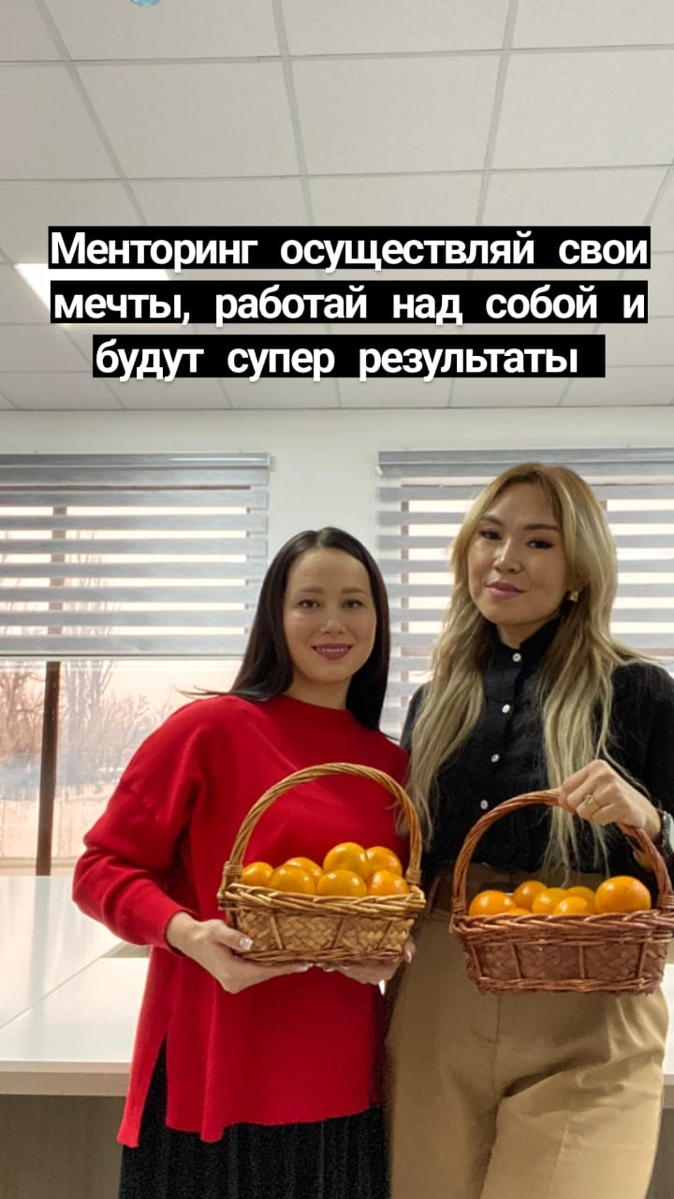
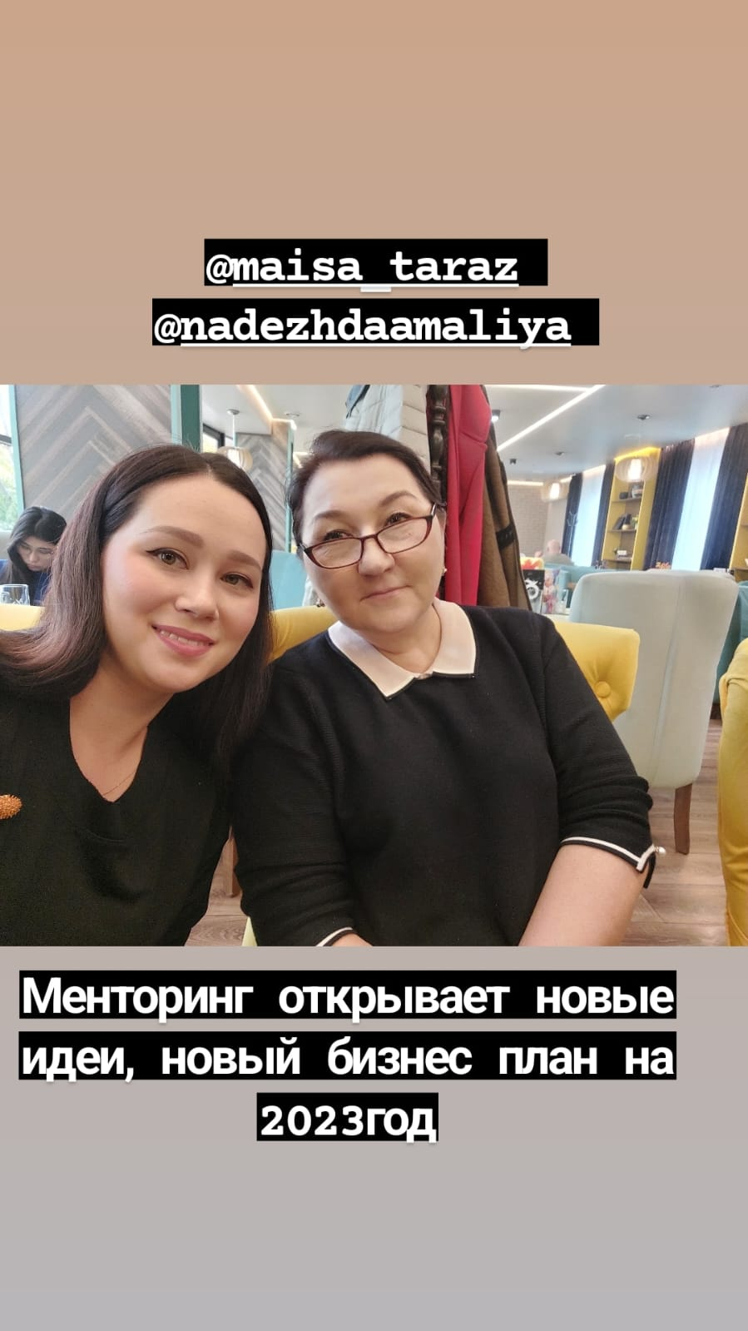
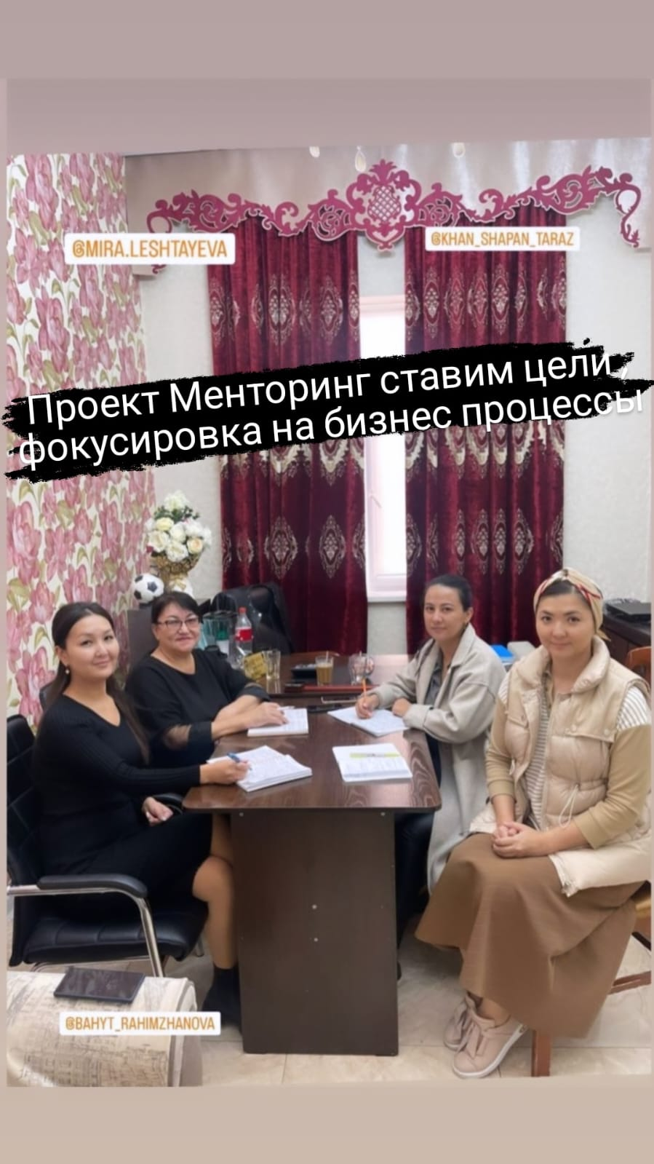

Slide 11
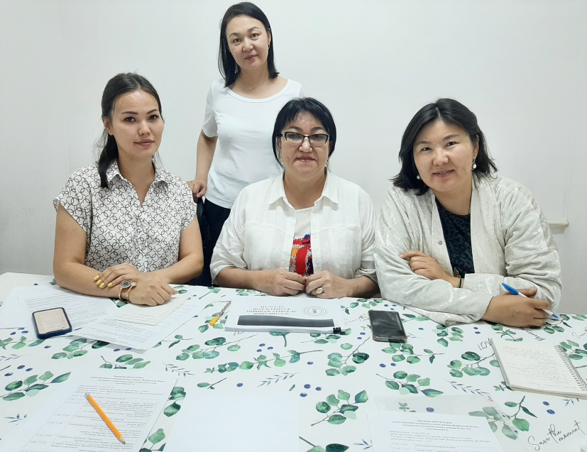
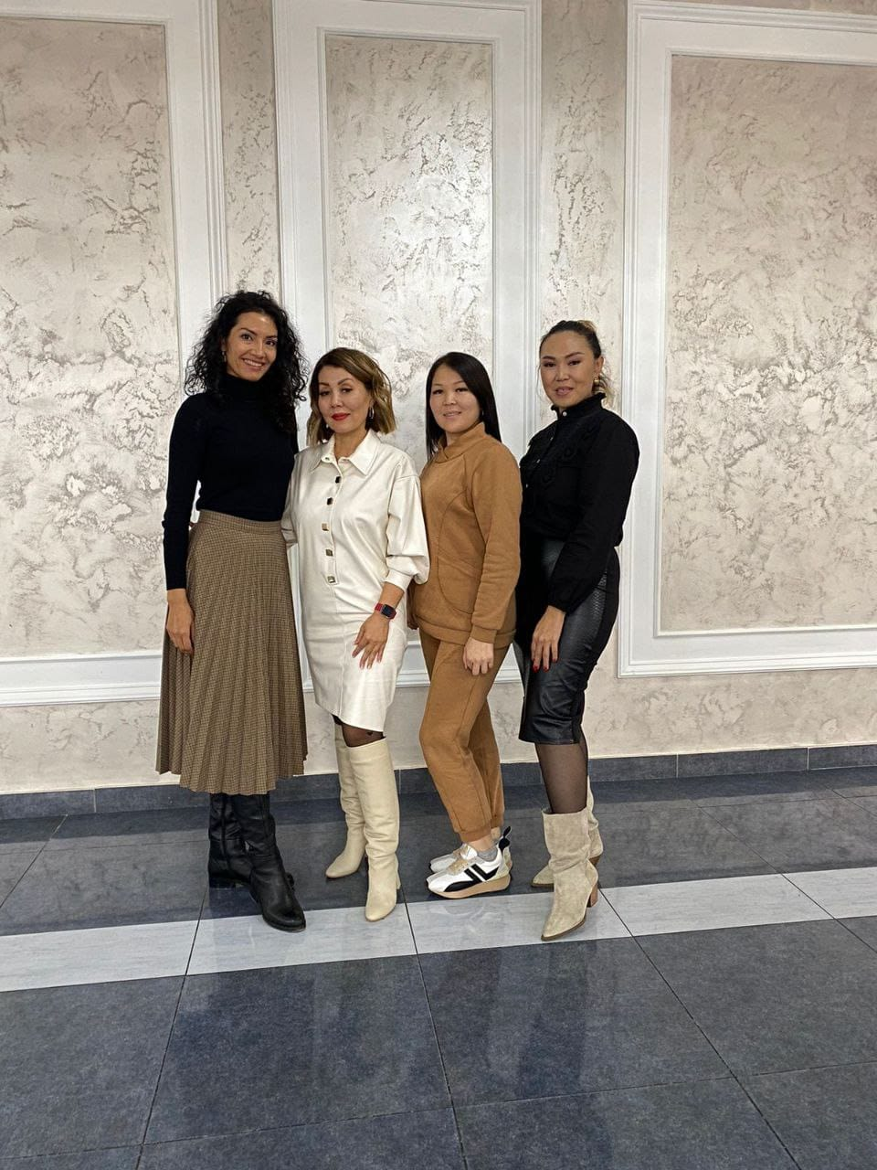
Программа «Мастермайнд»
Куратор программы – РУДЕНКО НАДЕЖДА
3 группы (16 человек) Тематика цикла: «Бизнес и увеличение продаж», «Правильное питание и здоровье», «Лидерство и коммуникация»
Результат мастермайнд: раскрытие потенциала, поддержка единомышленников, тесное взаимодействие и расширение деловых и личностных связей в бизнесе, достижение цели

Slide 12
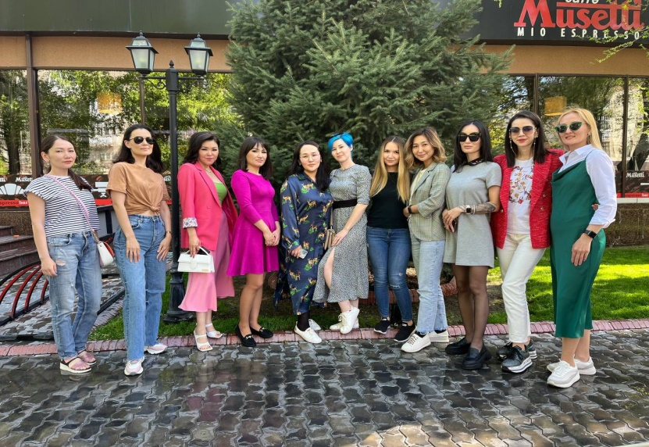
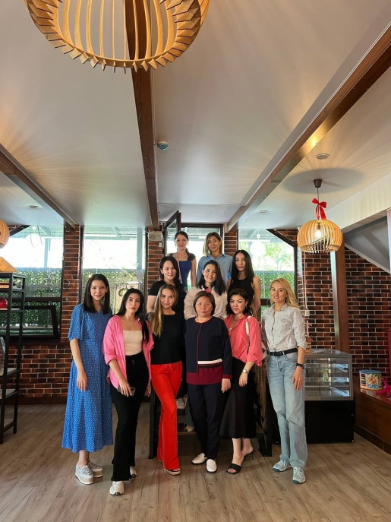
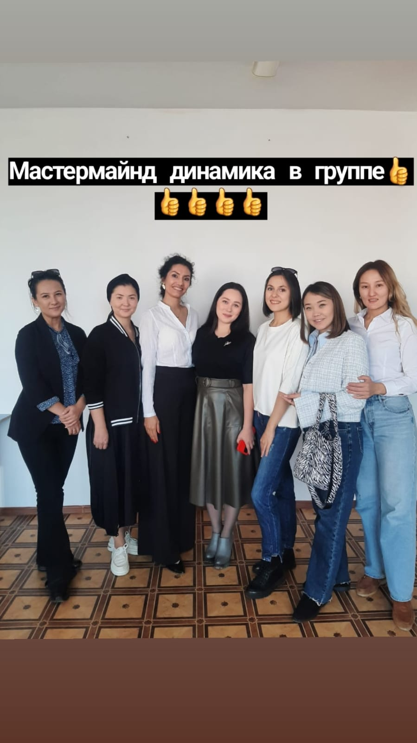
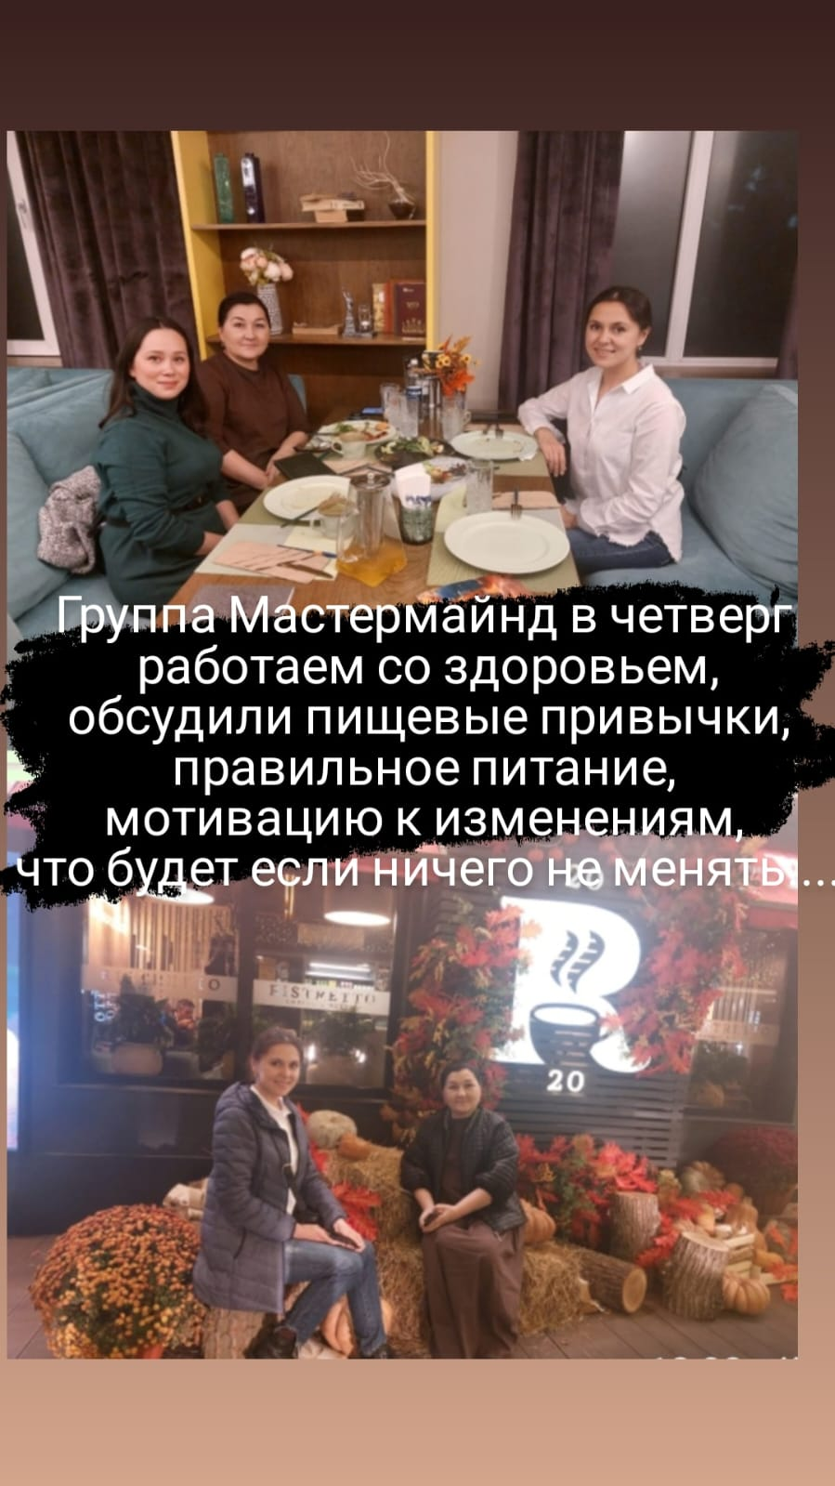
ЖЕНЩИНА И БИЗНЕС: программа «Мастермайнд»

Slide 13
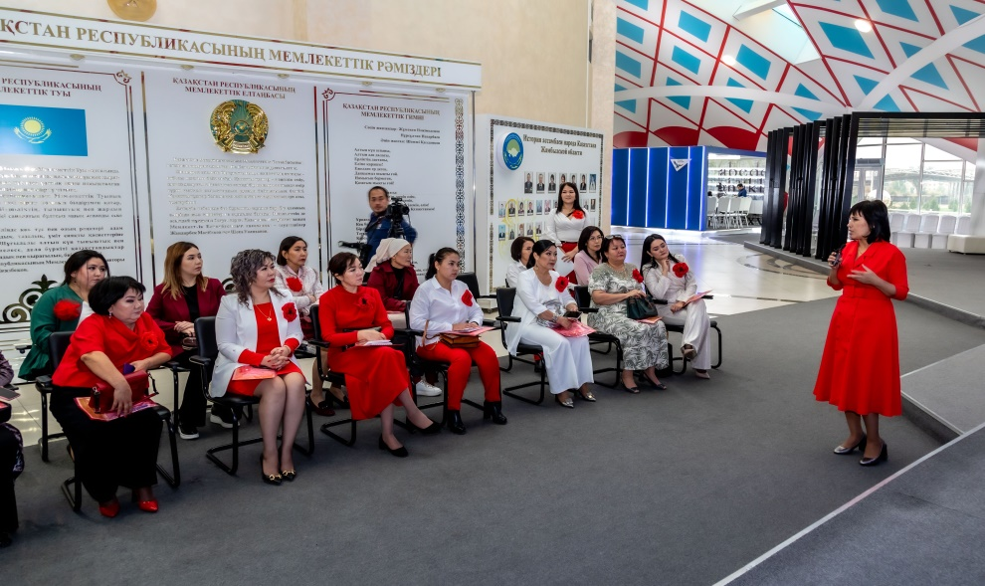
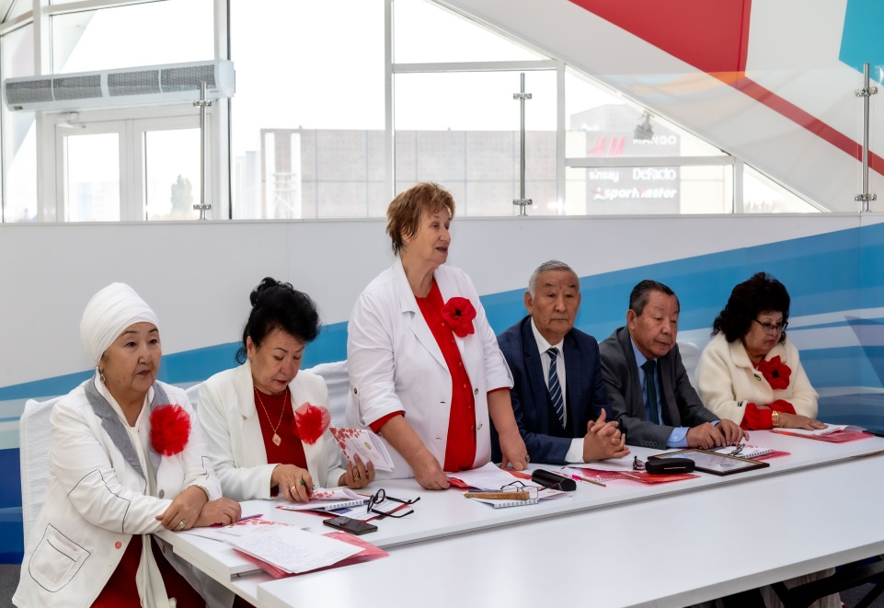
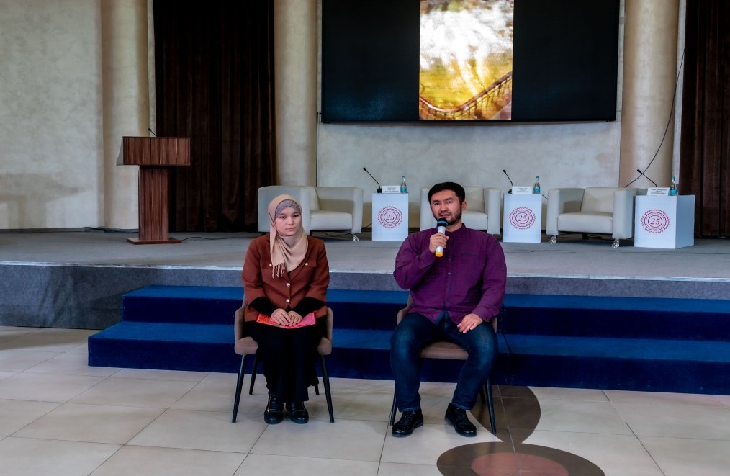
Областной женский форум «ENBEGI JANGAN ARULAR», 19.10.2022 г ДИАЛОГОВЫЕ ПЛОЩАДКИ

Slide 14
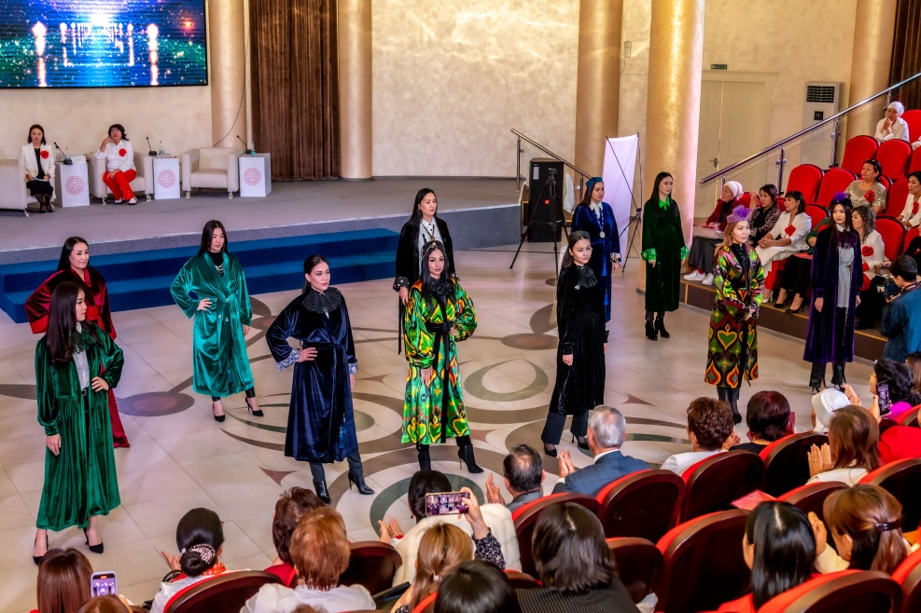
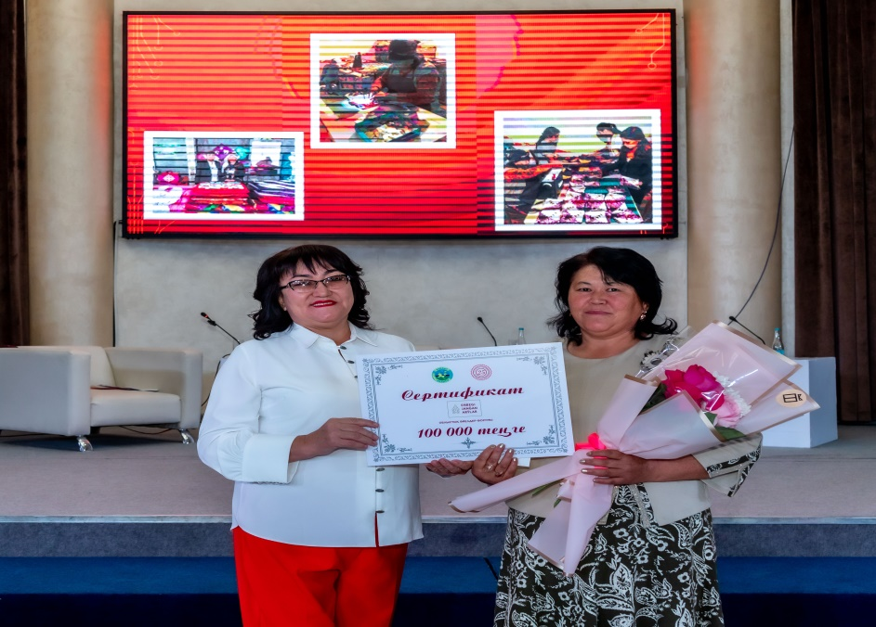
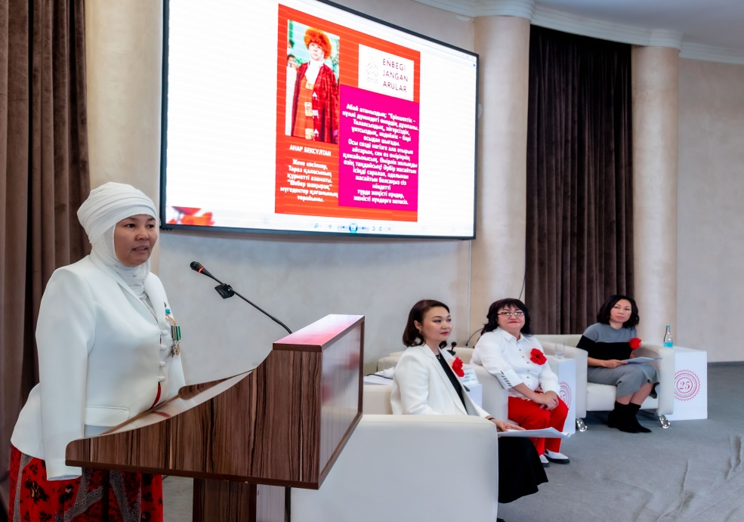
ПЛЕНАРНОЕ ЗАСЕДАНИЕ ФОРУМА

Slide 15
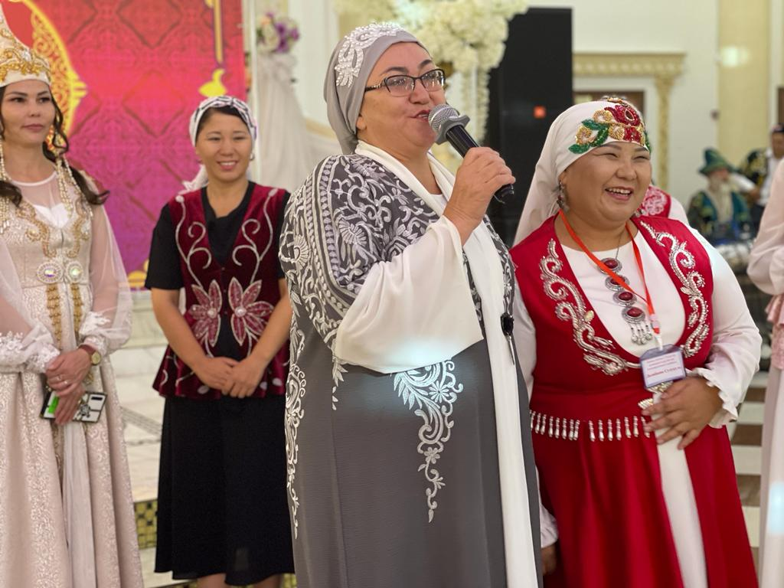
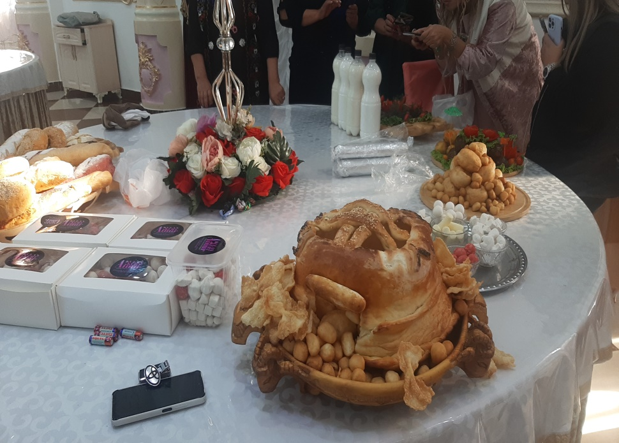
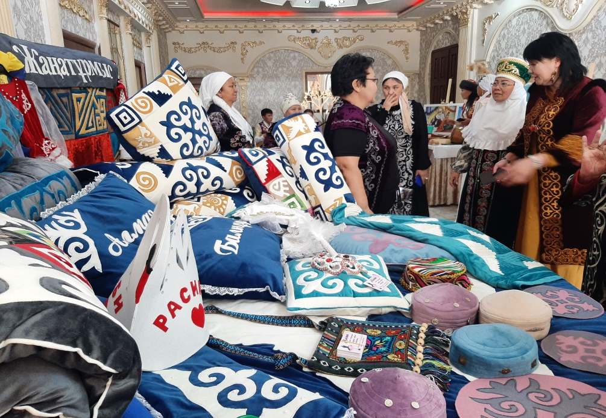
Фестиваль «Дәстүргі жол» район Т.Рыскулова

Slide 16
Реализация направления «ЖЕНЩИНА И ЗАНЯТОСТЬ»
ПРОГРАММА АДЖ ЖО «БІЛГЕНІҢМЕН БӨЛІС»
2021-2023 годы
ПРОЕКТ «БОЛАШАҚҚА ҮМІТПЕН» - май- октябрь 2022 г
ПО ИТОГАМ 2022 ГОДА
Из 25 женщин, прошедших мастер-классы, открыли бизнес -12, трудоустроено – 6 человек

Slide 17
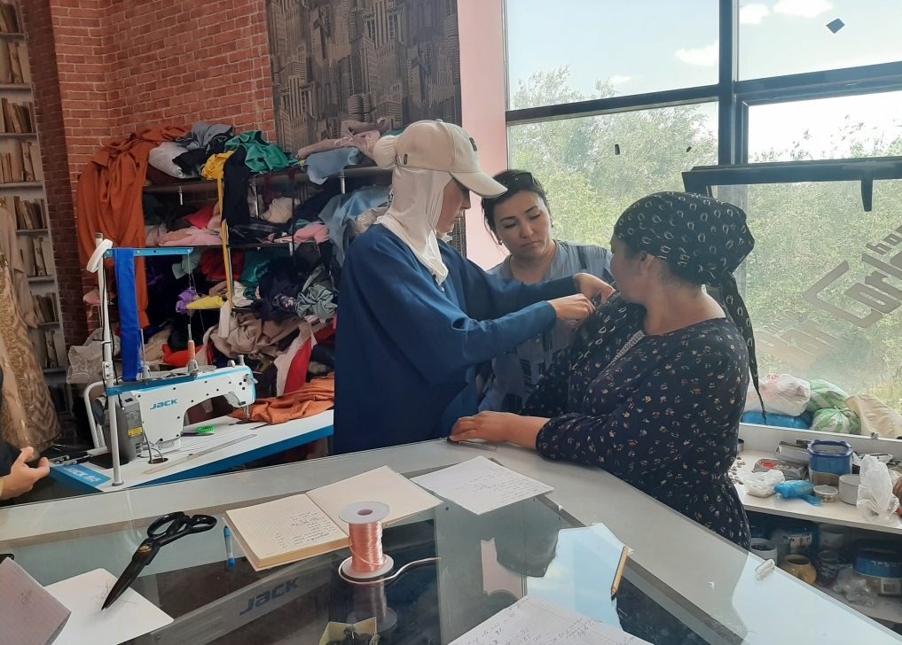
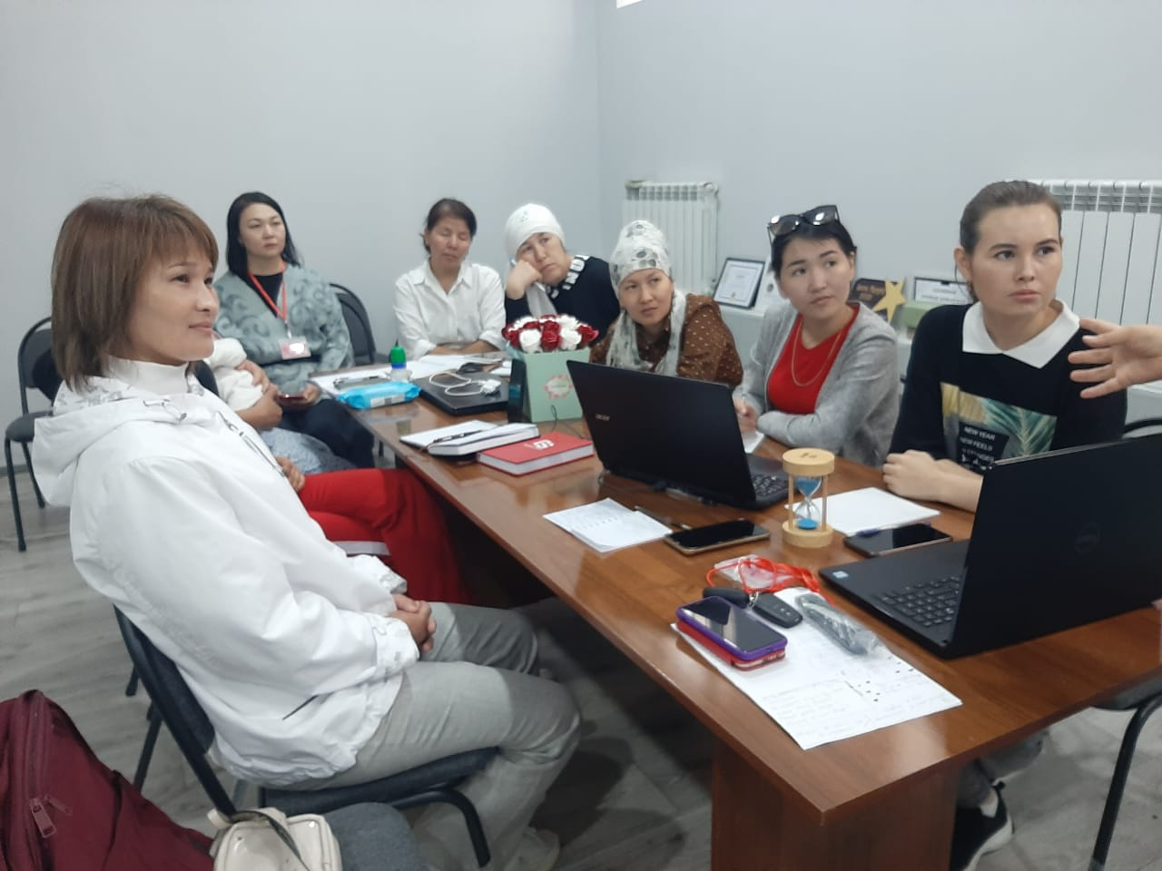

Slide 18
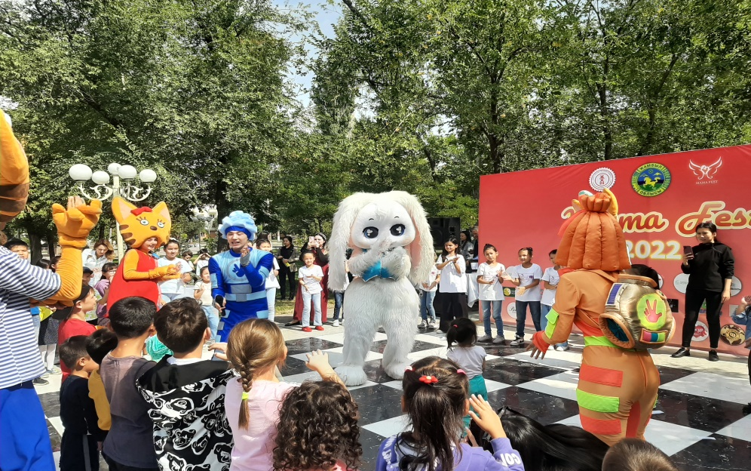
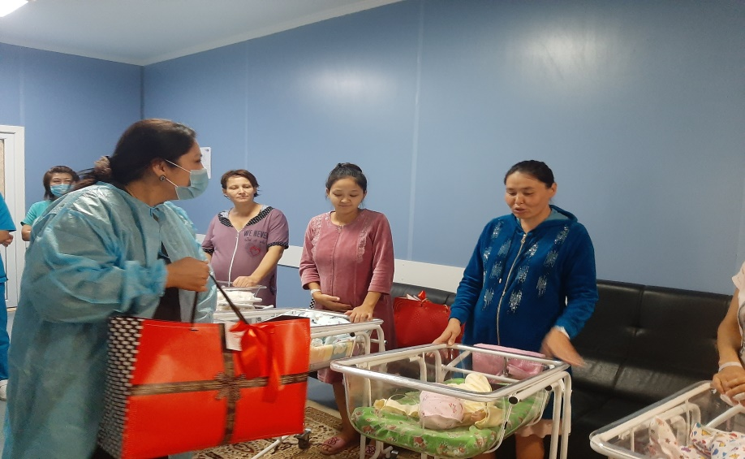
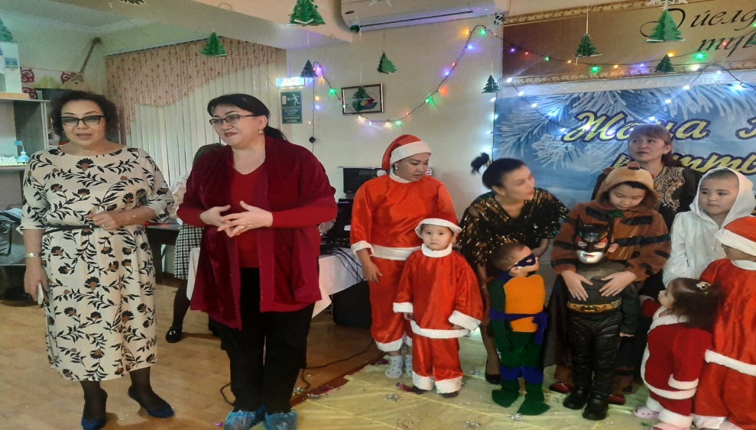
НАПРАВЛЕНИЕ «ЖЕНЩИНА И БЛАГОТВОРИТЕЛЬНОСТЬ»

Slide 19
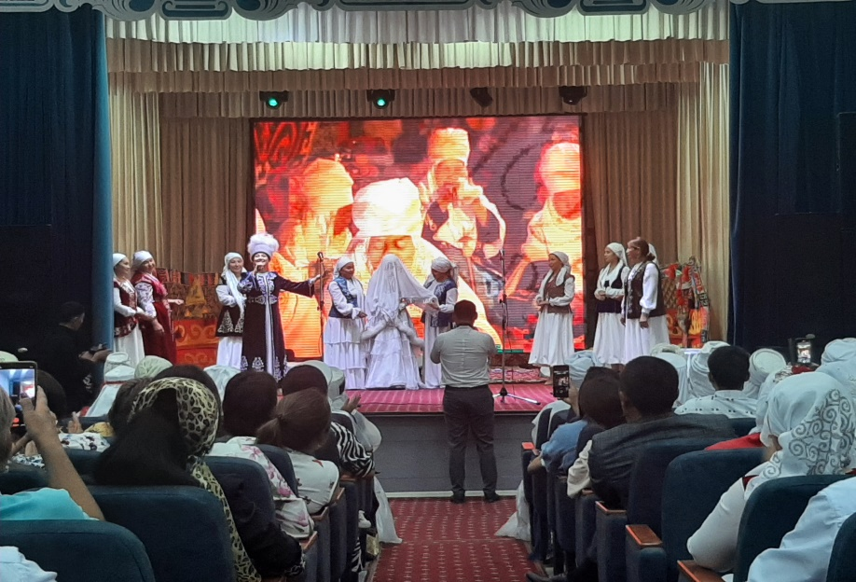
НАПРАВЛЕНИЕ «ЖЕНЩИНА И СЕМЬЯ»: «Отбасын Қолдау Мектебі Жамбыл»
ИНФОРМАЦИОННЫЙ ПРОЕКТ
Встречи с общественностью в районах области «Барлығы отбасынан басталады » - 4;
Патронаж старшего поколения Ассоциации мам кризисного центра семейно-бытового насилия - 2
Общественные приемные, выездные консультации с участием секретаря комиссии по делам семьи и женщин, департамента полиции Жамбылской области и Ассамблеи Жамбылской области - 5
Семейный марафон «Ынтымағы жарасқан отбасы»

Slide 20
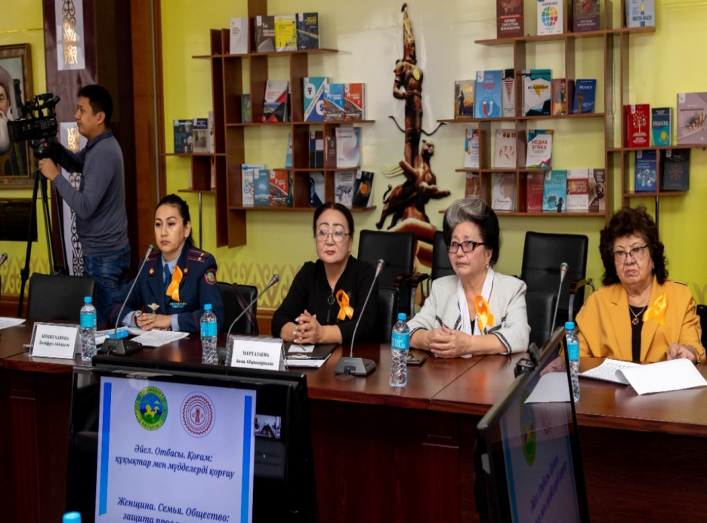
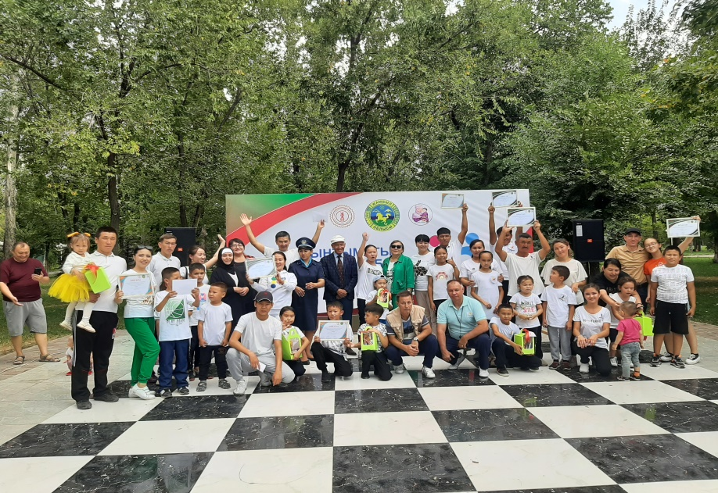
Информационный проект «Отбасын Қолдау Мектебі Жамбыл»

Slide 21
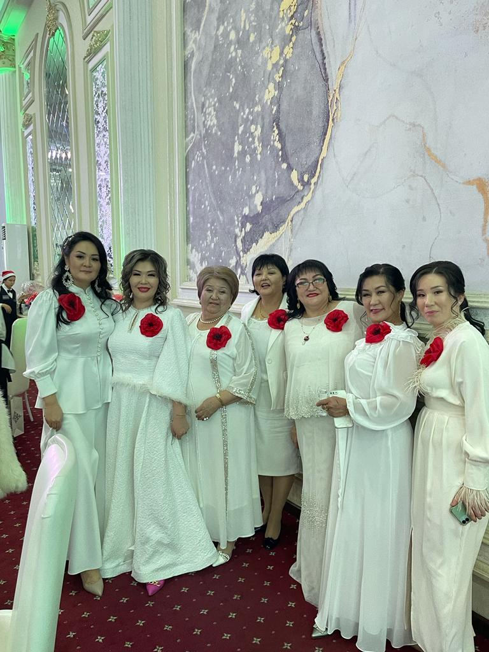
ЮБИЛЕЙ АДЖ ЖАМБЫЛСКОЙ ОБЛАСТИ – НАМ 25!!!

Slide 22
